Slide 1

Szkoła Podstawowa im. gen. bryg. Antoniego Hedy – Szarego w Radoszycach

Slide 2
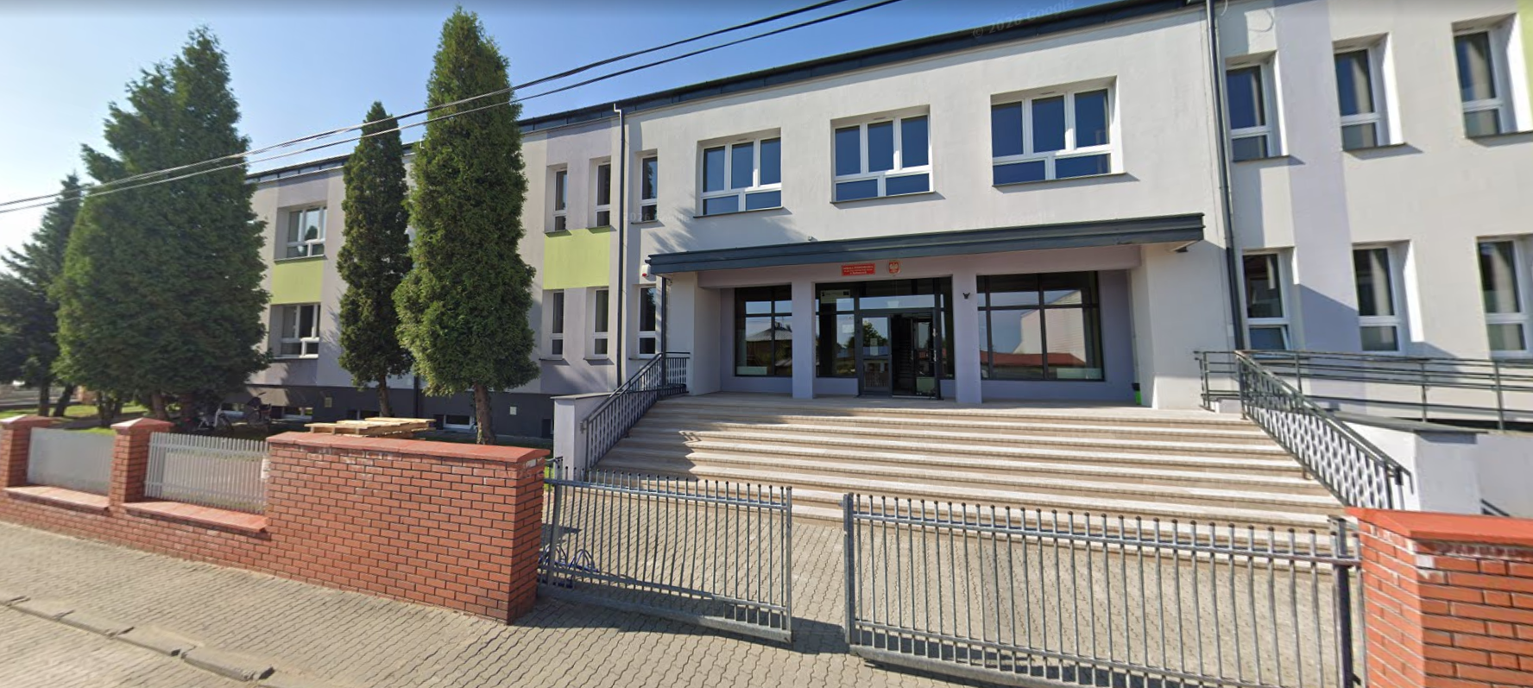

AUTOEWALUACJA DZIAŁAŃ PROMUJĄCYCH ZDROWIE W SZKOLE PODSTAWOWEJ IM. GEN. BRYG. ANTONIEGO HEDY-SZAREGO W RADOSZYCACH

Slide 3
REKOMENDACJA ŚWIATOWEJ ORGANIZACJI ZDROWIA
Szkoła promująca zdrowie zwiększa możliwości młodych ludzi do podejmowania działań i dokonywania zmian. Jest miejscem, w którym młodzi ludzie pracując razem z nauczycielami i innymi osobami, mogą osiągnąć sukces. Wzmacnianie młodych ludzi, wspieranie ich wizji i idei, umożliwia im wpływ na ich życie i warunki życia.” (WHO, 1997)

Slide 4
Zdrowie stanowi jeden z kluczowych zasobów wspierających proces edukacji. Dobra kondycja zdrowotna dzieci sprzyja efektywnemu uczeniu się, właściwemu funkcjonowaniu w środowisku szkolnym, osiąganiu sukcesów edukacyjnych oraz czerpaniu satysfakcji z nauki. Umożliwia także rozwijanie uzdolnień, zainteresowań i kreatywności, a także budowanie pozytywnych relacji z rówieśnikami i dorosłymi. Równie istotne jest zdrowie nauczycieli oraz pozostałych pracowników szkoły, które wpływa na efektywność i satysfakcję z pracy, sprawną realizację zadań szkoły oraz dobre samopoczucie uczniów.

Slide 5
DEFINICJA SZKOŁY PROMUJĄCEJ ZDROWIE
Szkoła promująca zdrowie to szkoła, która we współpracy z rodzicami uczniów i społecznością lokalną: systematycznie i planowo tworzy środowisko społeczne i fizyczne sprzyjające zdrowiu i dobremu samopoczuciu społeczności szkolnej, wspiera rozwój kompetencji uczniów i pracowników w zakresie dbałości o zdrowie przez całe życie.

Slide 6
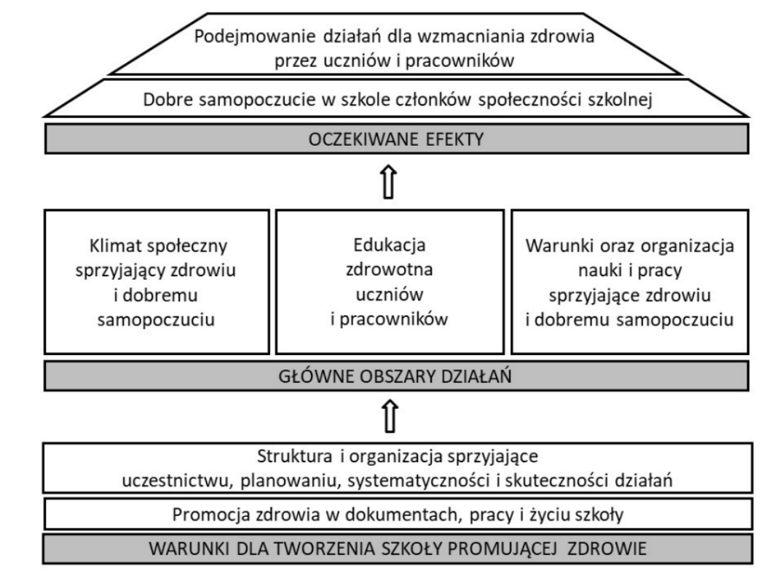

Slide 7
Standardy szkoły promującej zdrowie
Koncepcja pracy szkoły, jej struktura i organizacja sprzyjają uczestnictwu społeczności szkolnej w realizacji działań w zakresie promocji zdrowia oraz skuteczności i długofalowości tych działań.
Klimat społeczny szkoły sprzyja zdrowiu i dobremu samopoczuciu uczniów, nauczycieli i innych pracowników szkoły oraz rodziców uczniów.
Szkoła realizuje edukację zdrowotną uczniów, nauczycieli i pracowników niepedagogicznych oraz dąży do poprawy jej skuteczności.
Warunki oraz organizacja nauki i pracy sprzyjają zdrowiu i dobremu samopoczuciu uczniów, nauczycieli i innych pracowników szkoły oraz współpracy z rodzicami.

Slide 8
STANDARD I
Koncepcja pracy szkoły, jej struktura i organizacja sprzyjają uczestnictwu społeczności szkolnej w realizacji działań w zakresie promocji zdrowia oraz skuteczności i długofalowości tych działań.
PROBLEM PRIORYTETOWY
Słaba współpraca z rodzicami i niskie zaangażowanie rodziców w działania prozdrowotne realizowane w szkole.

Slide 9
PODSUMOWANIE WYNIKÓW W STANDARDZIE PIERWSZYM
W ocenie tego standardu uzyskaliśmy bardzo wysoki wynik – aż 4,3 w pięciopunktowej skali! Wiemy jednak, że szkoła promująca zdrowie to żywy organizm, który stale się rozwija.
Nasze badania pokazały nam, że obszarem, nad którym musimy najmocniej popracować, jest zwiększenie zaangażowania i zacieśnienie współpracy z Wami – drodzy Rodzice. Chcemy, abyście jeszcze mocniej współtworzyli z nami plany prozdrowotne , i aby przepływ informacji między nami był idealny.

Slide 10
STANDARD II
Klimat społeczny szkoły sprzyja zdrowiu i dobremu samopoczuciu uczniów, nauczycieli i innych pracowników szkoły oraz rodziców uczniów.
PROBLEM PRIORYTETOWY
Słaba współpraca z rodzicami i niskie zaangażowanie rodziców w działania prozdrowotne realizowane w szkole.
Stres związany z ocenianiem oraz trudności w relacjach rówieśniczych (kłótnie), wpływające negatywnie na poczucie bezpieczeństwa i atmosferę w grupie.
Relacje między uczniami zaburzone przez kłótnie i dokuczanie, którym towarzyszy poczucie niesprawiedliwości, uciążliwy hałas na lekcjach oraz zmęczenie nadmiarem sprawdzianów.

Slide 11
PODSUMOWANIE WYNIKÓW W STANDARDZIE II
Badanie klimatu społecznego szkoły z perspektywy różnych grup jej społeczności za pomocą ankiety.
Średnia ocena naszej szkoły to aż 4,7 w skali do 5!
Co ciekawe, oddaliśmy też głos bezpośrednio dzieciom. Klasy trzecie rysowały, a klasy piąte pisały o tym, co czują. I wiemy już o nich wszystko! Nasze dzieciaki meldują, że uwielbiają naszą szkołę za zgrane klasy, obecność najlepszych przyjaciół, lekcje WF-u i wyrozumiałe panie nauczycielki.
Ale jako Szkoła Promująca Zdrowie słuchamy też tego, co trudne. Wiemy, że uczniowie bywają zmęczeni nadmiarem sprawdzianów, że czasem stresują się wezwaniem do tablicy i że zdarzają się rówieśnicze kłótnie. Słyszymy to! I dlatego reagujemy. Budujemy przestrzeń na dialog, kulturę słowa i naukę radzenia sobie z emocjami.

Slide 12
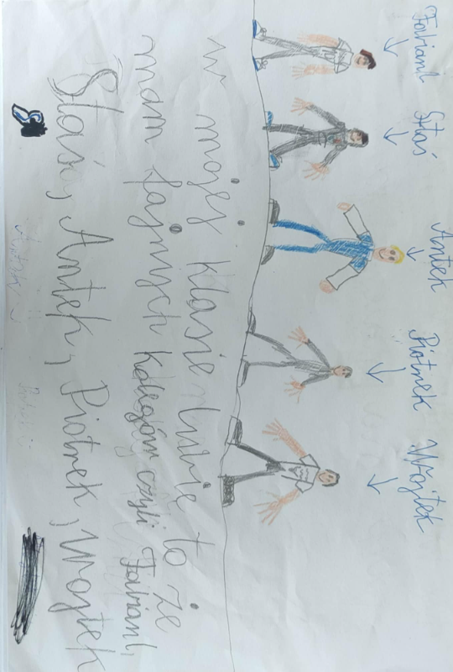
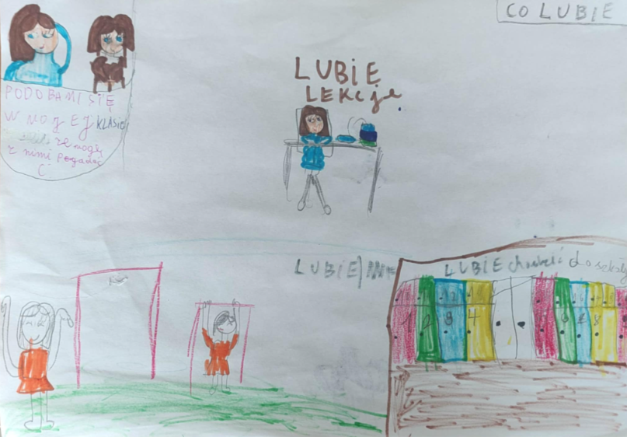
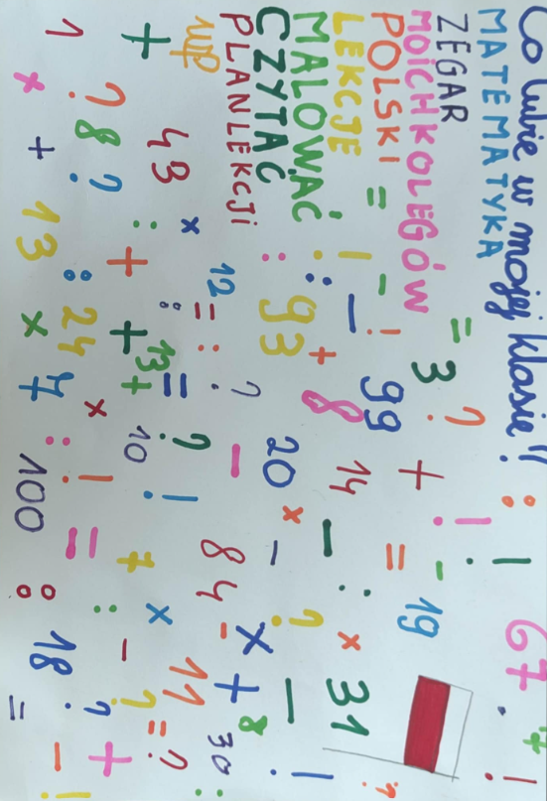
ARKUSZ ZBIORZY DLA STANDARDU II
Badanie klimatu społecznego klasy z perspektywy uczniów klas 3 szkoły podstawowej za pomocą techniki „Narysuj i napisz”

Slide 13
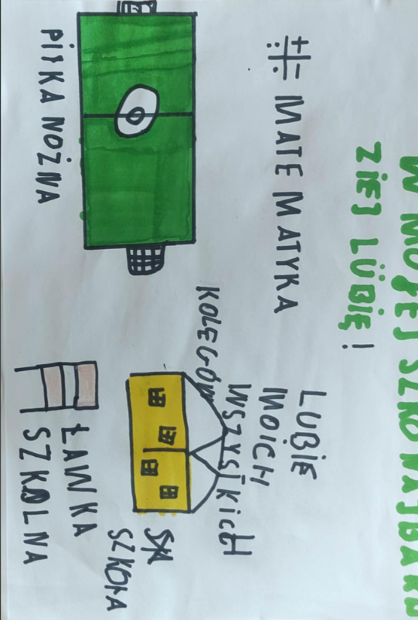
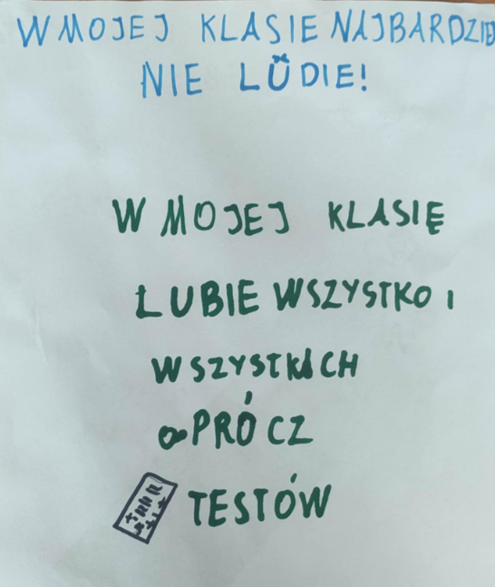
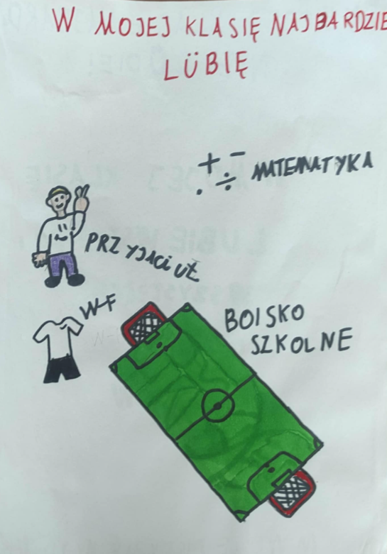
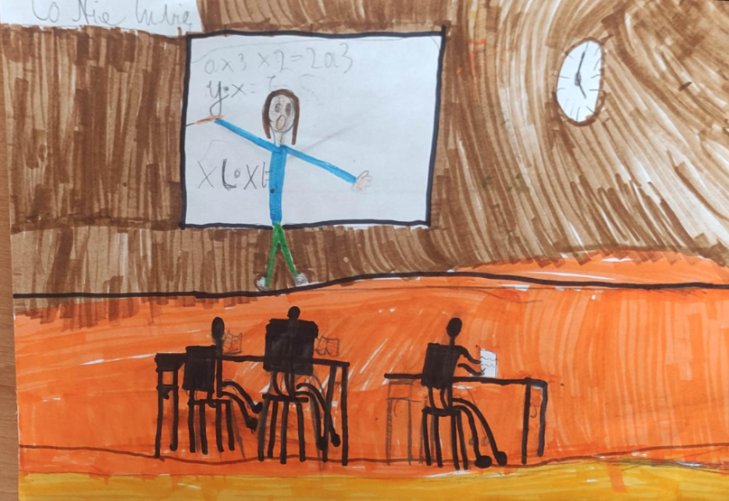
ARKUSZ ZBIORZY DLA STANDARDU II
Badanie klimatu społecznego klasy z perspektywy uczniów klas 3 szkoły podstawowej za pomocą techniki „Narysuj i napisz”

Slide 14
Korzystne elementy klimatu społecznego (to, co uczniowie lubią) – mocne strony: fajnych kolegów, wychowawcę, wyjścia na plac zabaw, naklejki motywacyjne, przyjaciół, lekcje w-f, matematykę, nauczycielki, malowanie, czytanie, przerwy
Niekorzystne elementy klimatu społecznego (to, co uczniowie nie lubią) – słabe strony: sprawdzianów, planu lekcji, zbyt krótkich przerw, kłótni, że lekcje zaczynają się o 8 rano, zbyt mała sala, długich lekcji, gdy Pani zawoła do tablicy, niektórych osób w klasie

Slide 15
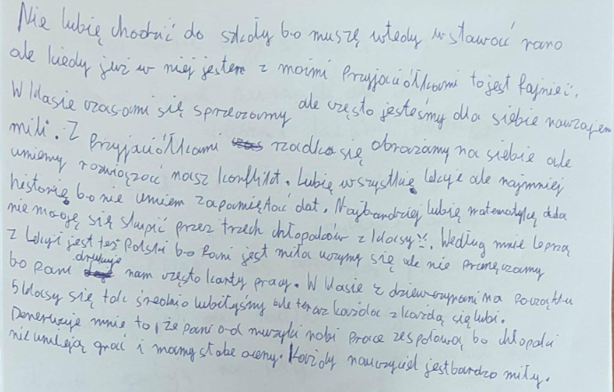
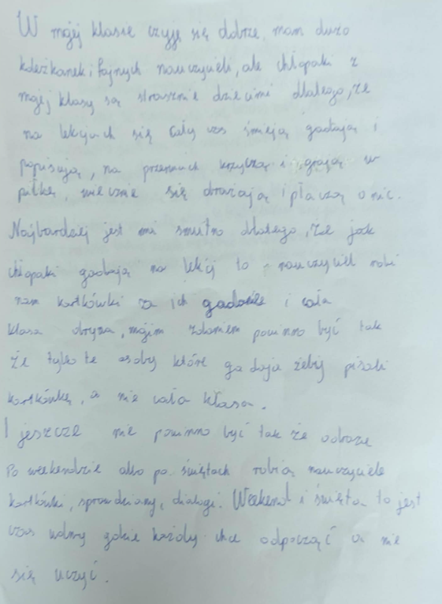
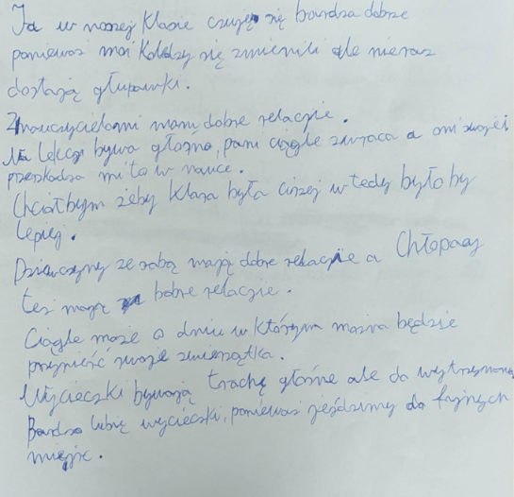
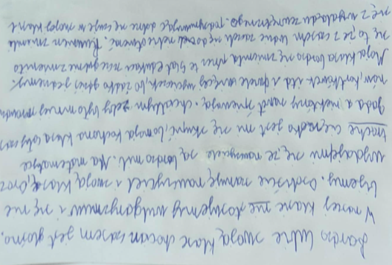
ARKUSZ ZBIORZY DLA STANDARDU II
Badanie klimatu społecznego klasy z perspektywy uczniów klasy 5 szkoły podstawowej za pomocą techniki pracy pisemnej
Temat pracy: Dlaczego czuję się dobrze w mojej klasie, szkole? Dlaczego czuję się źle w mojej klasie, szkole?

Slide 16
Korzystne elementy klimatu społecznego (pozytywy życia w klasie, to co uczniowie lubią) – mocne strony: dobra atmosfera: dzieci dobrze się dogadują i są zgraną klasą, dużo kolegów i koleżanek, posiadanie przyjaciela, pomocne osoby w klasie, lubię niektórych nauczycieli, są mili i szanują uczniów
Niekorzystne elementy klimatu społecznego (negatywy życia w klasie, to czego uczniowie nie lubią) – słabe strony: słaba atmosfera, hałas podczas lekcji, brak możliwości skupienia uwagi, przekleństwa w klasie, niemiłe koleżanki, za dużo sprawdzianów, poczucie niesprawiedliwości (np. chłopcy dokuczają, a cała klasa ponosi konsekwencje), za dużo nauki – brak czasu wolnego nawet w weekend, za mało wycieczek szkolnych, nauczyciele mało tłumaczą, a dużo wymagają, częste kłótnie w klasie – brak porozumienia, kłamstwa w klasie, dużo pisania i atmosfera, faworyzowanie dziewczyn, brak kultury u niektórych osób – przeklinanie, bicie

Slide 17
STANDARD III
Szkoła realizuje edukację zdrowotną uczniów, nauczycieli i pracowników niepedagogicznych oraz dąży do poprawy jej skuteczności.
PROBLEM PRIORYTETOWY
Słaba współpraca z rodzicami i niskie zaangażowanie rodziców w działania prozdrowotne realizowane w szkole.

Slide 18
PODSUMOWANIE WYNIKÓW W STANDARDZIE III
W ewaluacji działań edukacyjnych uzyskaliśmy średnią 4,8 na 5 możliwych punktów! Stosujemy metody aktywizujące, zapraszamy specjalistów i dbamy o to, by wiedza o zdrowiu była dla dzieci po prostu ciekawa.
Bardzo wysoki wynik, bo 4,9, uzyskaliśmy też za realizację edukacji zdrowotnej w ramach lekcji. Wyciągamy jednak wnioski na przyszłość i stale mierzymy wyżej. Chcemy jeszcze wyraźniej pokazywać naszym uczniom, że zdrowie to temat, który z powodzeniem można przemycić na niemal każdym przedmiocie, a nie tylko na lekcjach wychowania fizycznego.
Zgodnie z naszą diagnozą, jako cel priorytetowy stawiamy sobie jeszcze większe włączenie Was – drodzy Uczniowie i Rodzice – w proces edukacji. Chcemy, abyście to Wy dawali nam sygnał, za pomocą klasowych skrzynek pomysłów czy rozmów, jakie tematy zdrowotne najbardziej Was interesują i o czym chcecie rozmawiać.

Slide 19
STANDARD IV
Warunki oraz organizacja nauki i pracy sprzyjają zdrowiu i dobremu samopoczuciu uczniów, nauczycieli i innych pracowników szkoły oraz współpracy z rodzicami.
PROBLEM PRIORYTETOWY
Słaba współpraca z rodzicami i niskie zaangażowanie rodziców w działania prozdrowotne realizowane w szkole.

Slide 20
PODSUMOWANIE WYNIKÓW W STANDARDZIE IV
Nasze analizy pokazały, że w tym „techniczno-organizacyjnym” standardzie radzimy sobie naprawdę dobrze, zdobywając mocną szkolną ocenę 4,1 w pięciopunktowej skali. Najwyżej, bo na 4,3, oceniliśmy organizację naszych przerw. Wiemy jednak – i mówimy to z pełną odpowiedzialnością – że szkoła to wielki budynek i mnóstwo logistyki, więc zawsze jest coś do ulepszenia.
Słuchamy głosu uczniów i chcemy wspólnie powalczyć o mniejszy hałas na korytarzach i jeszcze bardziej zadbać o szkolne toalety. W planach mamy także zdrowe, wspólne drugie śniadania.

Slide 21
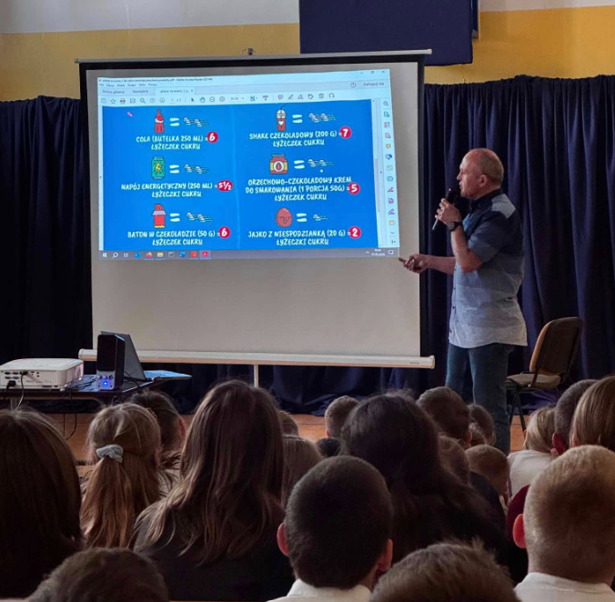
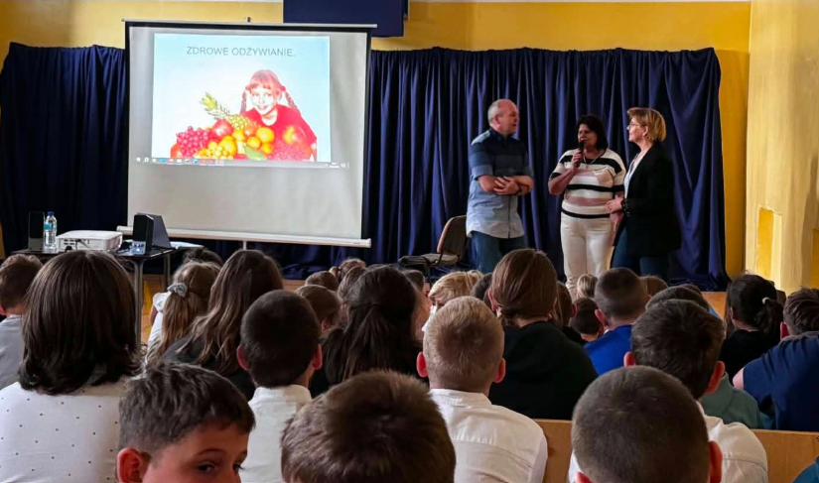
Dbamy o zdrowie i bezpieczeństwo – spotkanie profilaktyczne z Panem Marcinem Szyposzyńskim z Sekcji Promocji Zdrowia i Oświaty Zdrowotnej PSSE w Końskich.

Slide 22
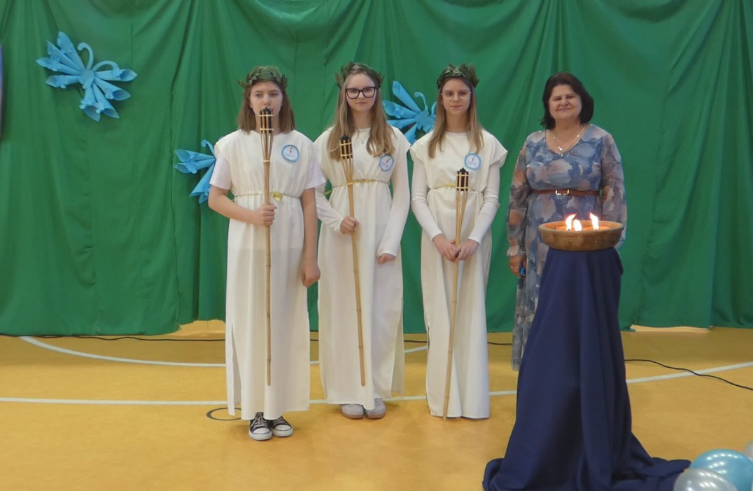
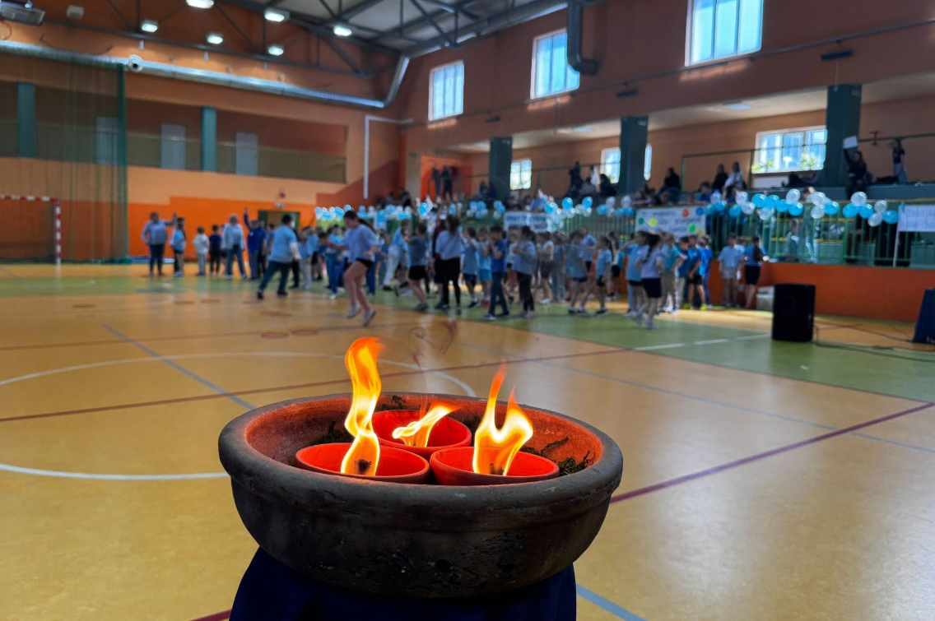
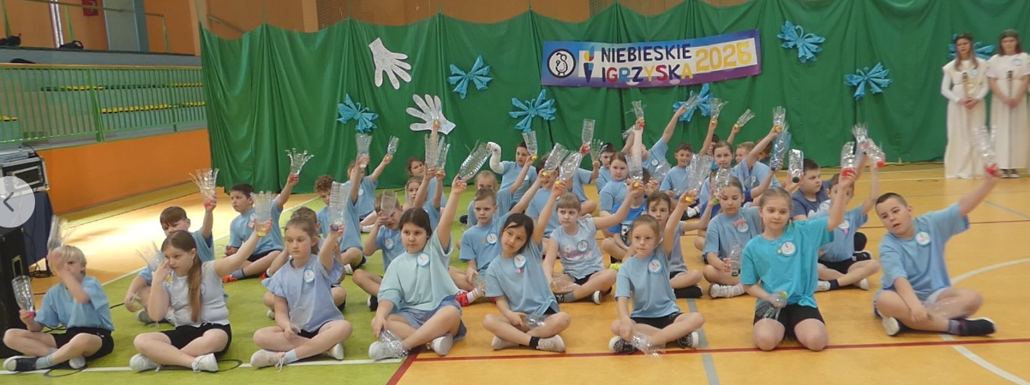
NIEBIESKIE IGRZYSKA 2026

Slide 23
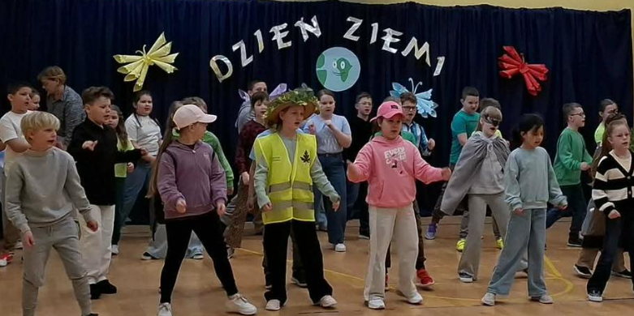
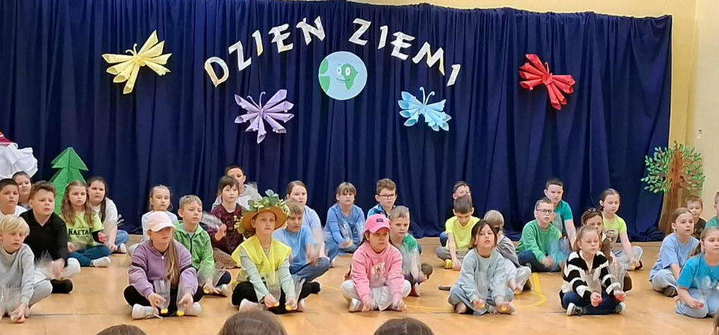
Dzień Ziemi

Slide 24
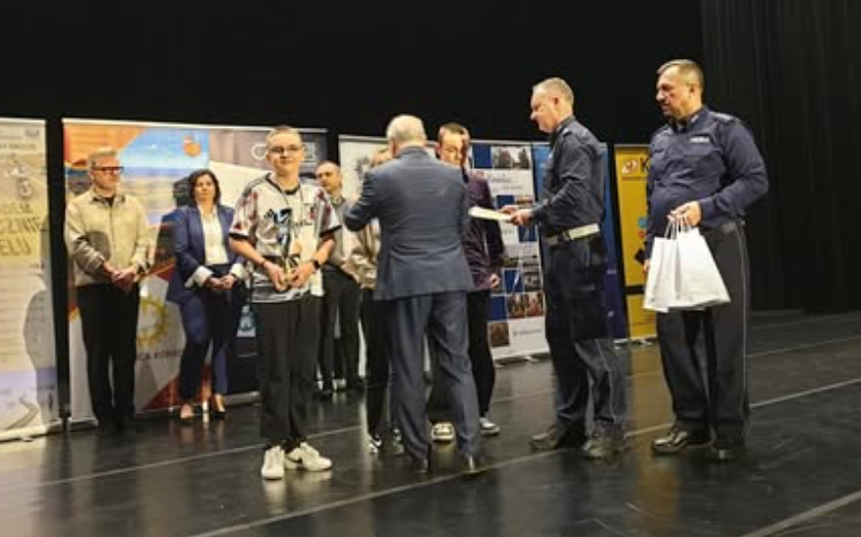

Ogólnopolski Turniej Bezpieczeństwa w Ruchu Drogowym w Końskich

Slide 25
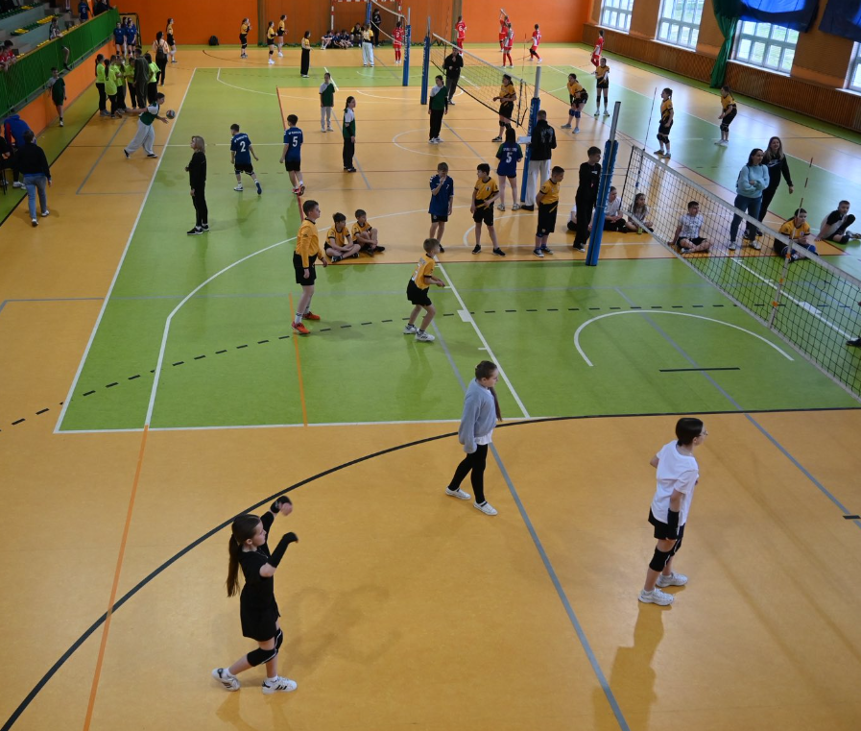
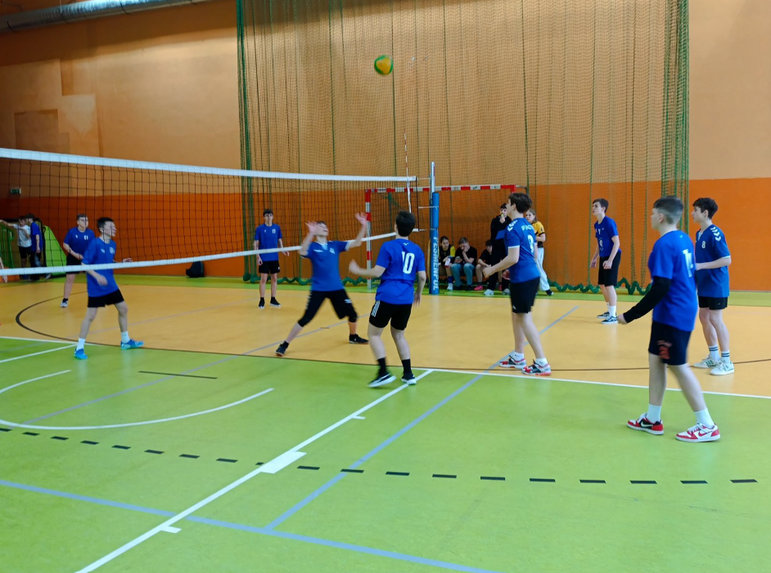
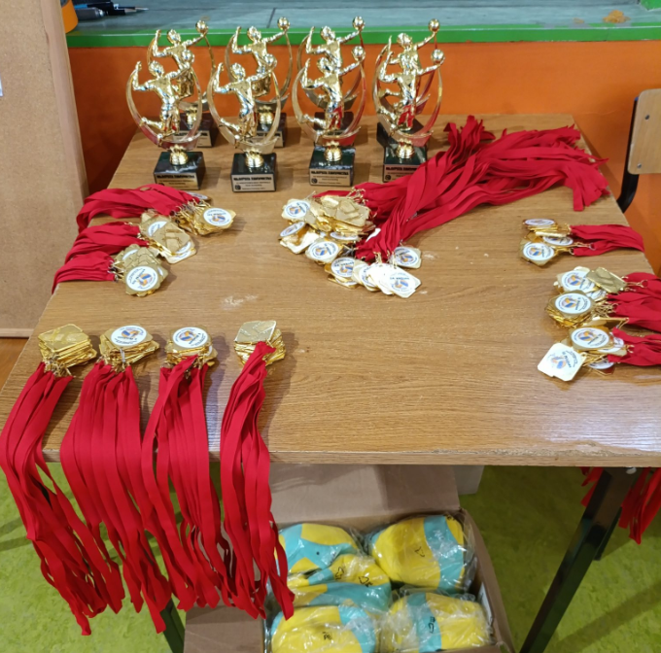
VII Międzyszkolny Festiwal Piłki Siatkowej

Slide 26
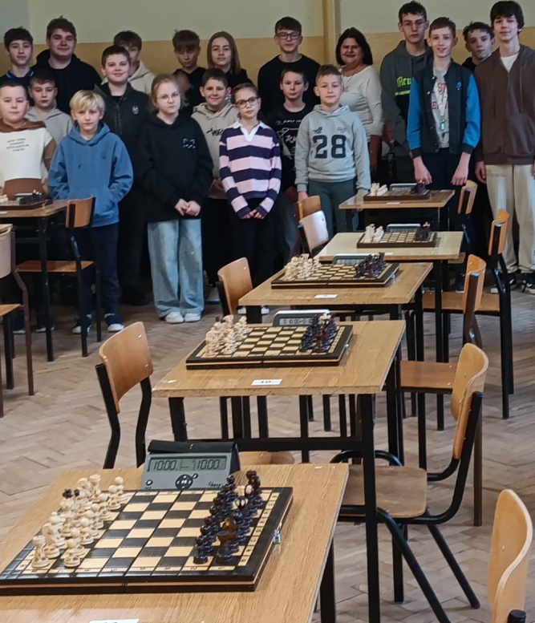
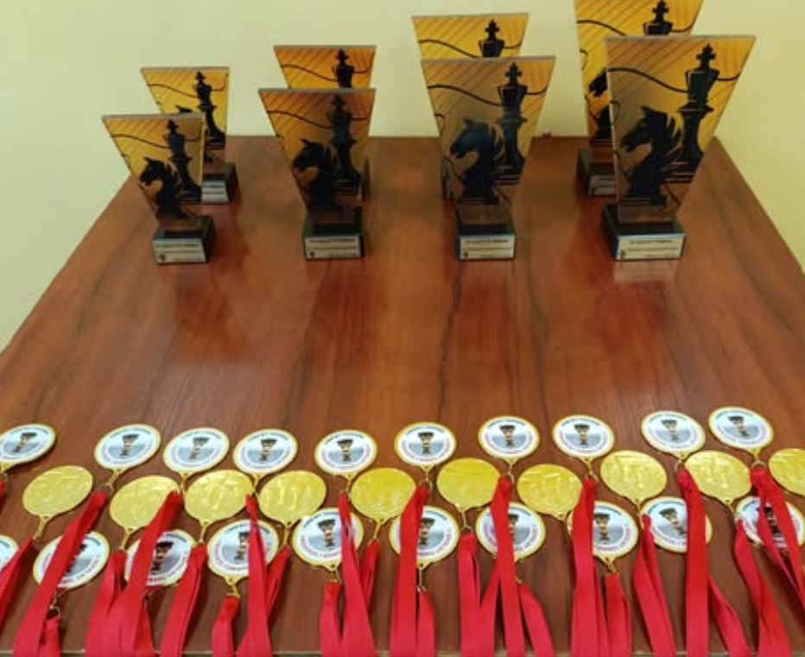
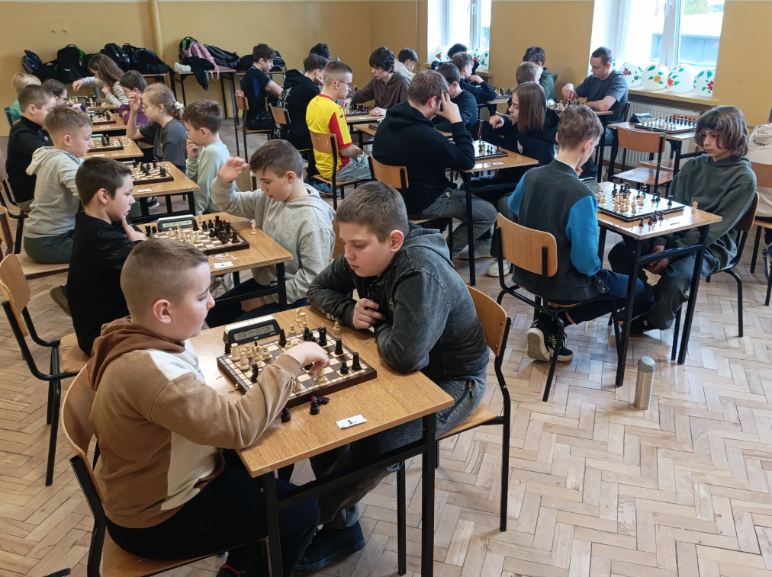
Turniej szachowy

Slide 27
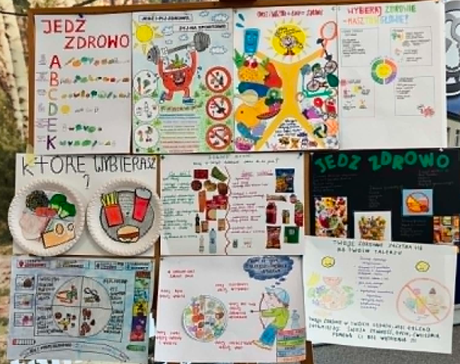
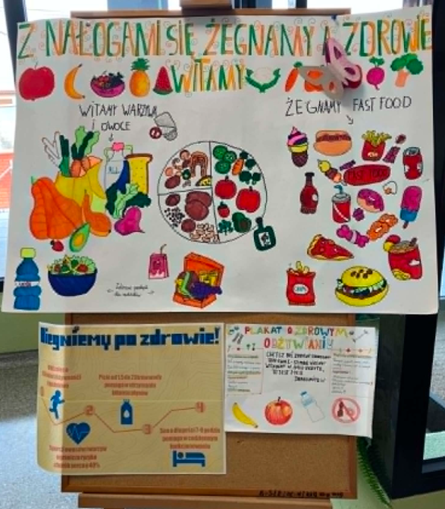
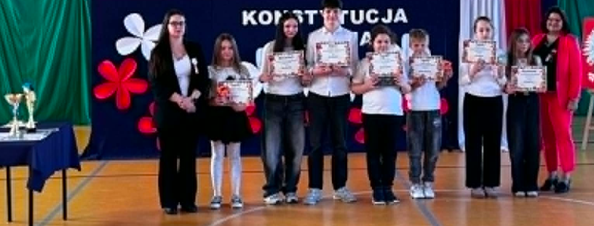
Gminny konkurs zdrowe odżywianie

